Slide 1
Projektowanie serwisów internetowych – CSS
Dr Sławomir Radomski

Slide 2

Po co CSS?
Łatwiejsze zarządzanie wyglądem dokumentów – CSS pozwala grupować informacje o wyglądzie poszczególnych elementów strony, jak również wykorzystywać je wielokrotnie, nawet przez wiele dokumentów.
Mniejszy rozmiar stron – stosowanie arkuszy stylów pozwala zmniejszyć rozmiar dokumentów HTML i ogólnie ograniczyć ilość danych, jakie musi pobrać użytkownik, by wyświetlić je w przeglądarce – w przypadku, gdy wiele stron wykorzystuje ten sam arkusz CSS, jest on pobierany przez przeglądarkę tylko raz.
Oddzielenie treści od wyglądu dokumentów – dzięki CSS można oddzielić zawartość stron od ich wyglądu, dzięki czemu ich treść staje się łatwiej dostępna np. dla wyszukiwarek internetowych lub czytników ekranowych, wykorzystywanych przez osoby niewidome

Slide 3
Dołączanie stylów do dokumentu
Style CSS możemy dołączyć do dokumentu HTML na trzy sposoby: 
jako style zewnętrzne,
 jako style wewnętrzne, 
stosując atrybut style.

Slide 4
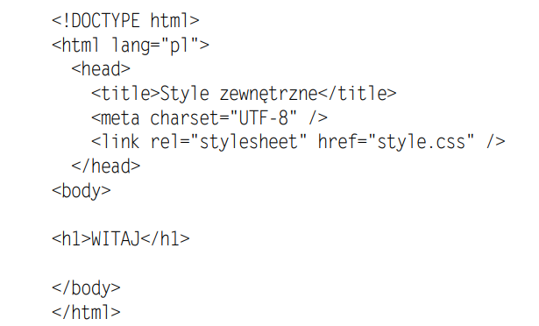
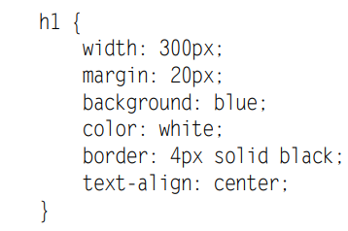
Style zewnętrzne

Slide 5
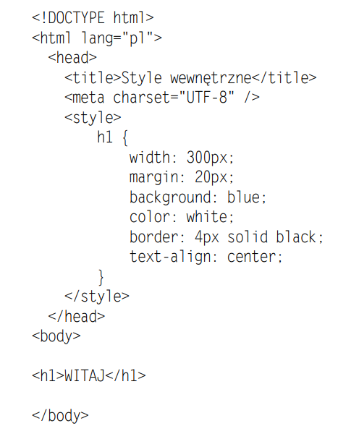
Style wewnętrzne

Slide 6
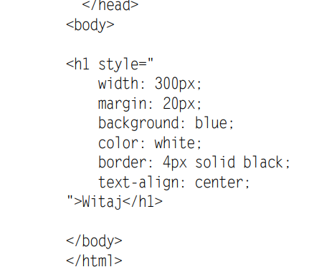
Atrybut style

Slide 7
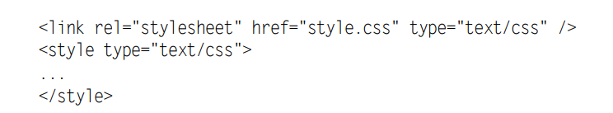
Domyślny język stylów –type zbędny w HTML5

Slide 8
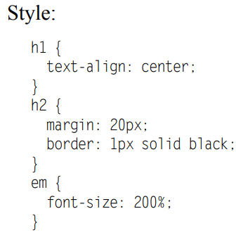
Reguły CSS
Arkusz CSS stanowi zbiór reguł, które informują przeglądarkę, jak wyświetlać określone elementy na stronie. Każda reguła składa się z dwóch części: tzw. selektora i definicji, którą tworzy zbiór par właściwość-wartość:
selektor { właściwość: wartość; … }
Selektor określa, jakich elementów strony dotyczy reguła, definicja zaś mówi, jakie wartości powinny przyjąć wybrane właściwości tych elementów, takie jak kolor czy styl tekstu.
Przykładowo następująca reguła:
h1 { font-family: Arial; font-style: italic }
określa, że tekst wewnątrz wszystkich elementów h1 na stronie powinien zostać wyświetlony krojem Arial, pismem pochyłym.

Slide 9
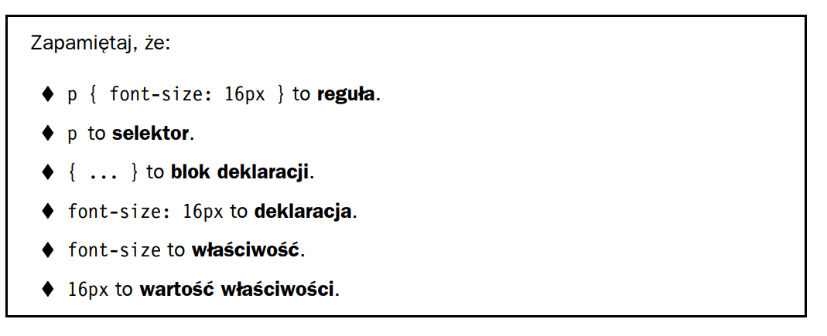
Pamiętaj

Slide 10
Wielkość liter
Wielkość liter bez znaczenia ale preferowane małe.

Slide 11
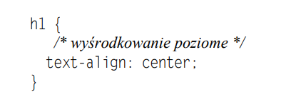
Komentarze

Slide 12
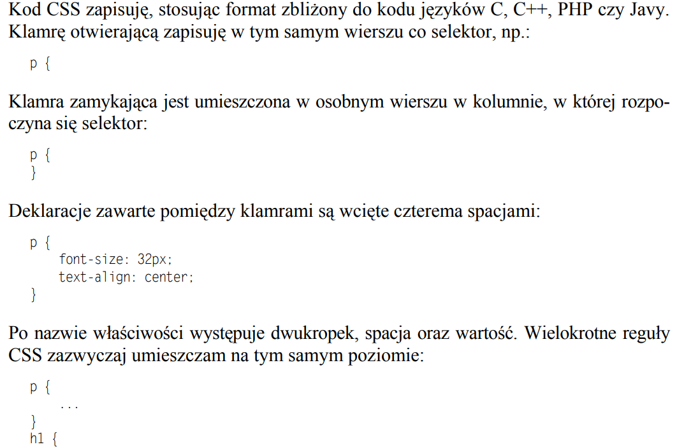
Formatowanie kodu CSS

Slide 13
Rodzaje selektorów - selektory typu
Selektor typu odnosi się do wszystkich elementów określonego rodzaju. Przykładowo reguła:
h1 {
font-weight: bold
}
zostanie zastosowana dla wszystkich elementów h1 w dokumencie.

Slide 14
Selektor klasy
Selektor klasy odnosi się do wszystkich elementów o określonej wartości atrybutu class. Przykładowo reguła:
.akapit { font-weight: bold; }
zostanie zastosowana dla elementów dowolnego rodzaju, którym przypisano klasę akapit, np.:
<p class=„akapit”>…</p>

Slide 15
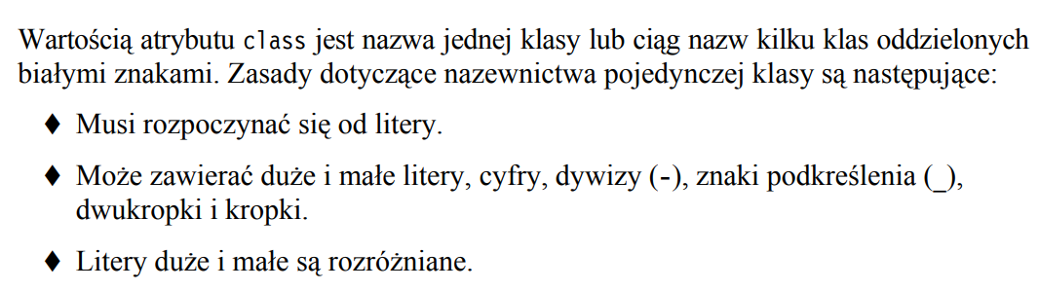
Selektor klasy

Slide 16
Selektor ID
Selektor ID działa na podobnej zasadzie, co selektor klasy, z tymże wybiera elementy o określonej wartości atrybutu id. Ponieważ wartość tego atrybutu jest unikatowa, selektor tego typu zawsze odnosi się do co najwyżej jednego elementu na stronie. Przykładowo reguła:
#stopka { font-weight: bold; }
zostanie zastosowana dla elementu dowolnego rodzaju posiadającego atrybut id="stopka", np.:
<div id=„stopka”>…</div>

Slide 17
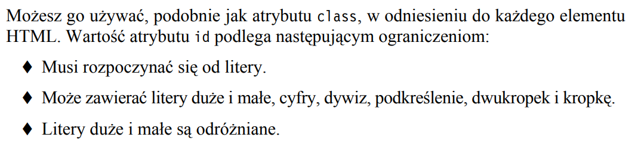
Selektor ID

Slide 18
Łączenie selektorów
By precyzyjniej określić elementy, poszczególne rodzaje selektorów można łączyć ze sobą. Przykładowo reguła:
p.akapit { font-weight: bold; }
zostanie zastosowana wyłącznie dla takich elementów p, którym przypisano klasę akapit

Slide 19
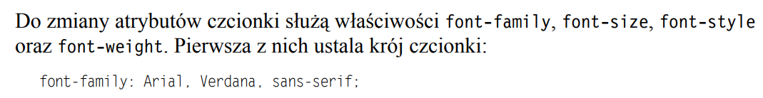
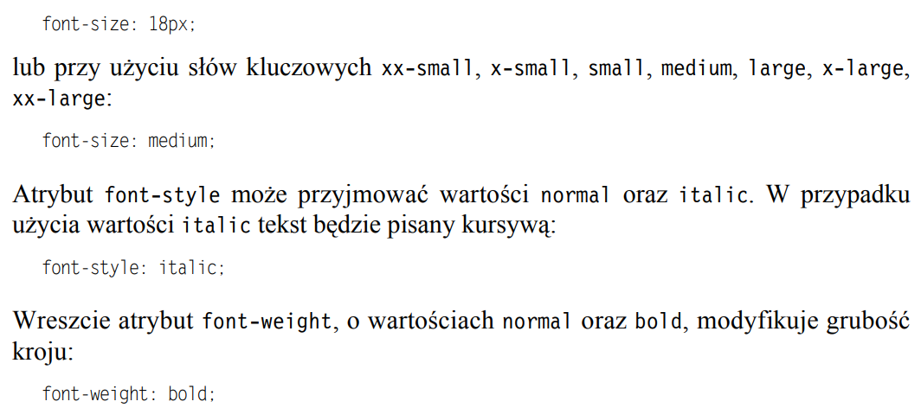

Przykładowe właściwości CSS

Slide 20

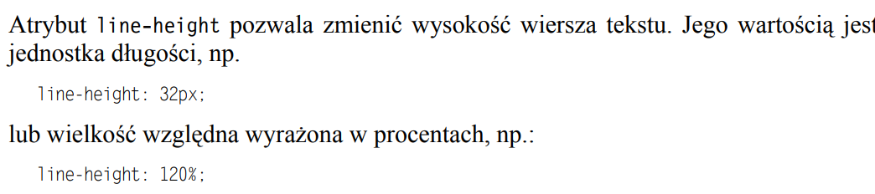
Wysokość wiersza tekstu

Slide 21
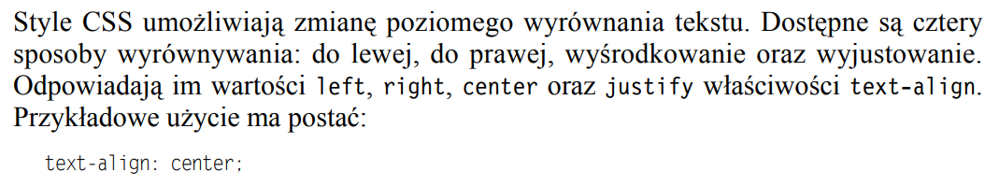
Wyrównanie poziome tekstu

Slide 22


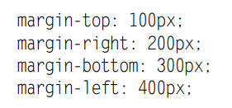

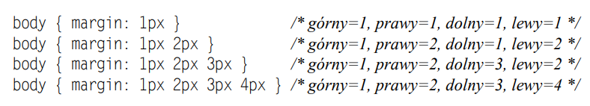
Marginesy
.

Slide 23
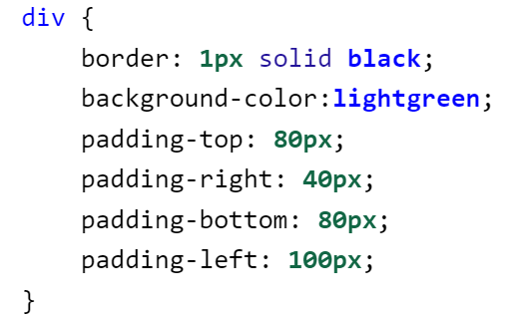
Marginesy Wewnętrzne
.

Slide 24
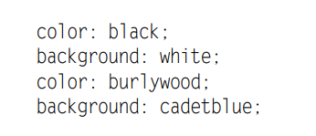



Kolor i tło tekstu

Slide 25
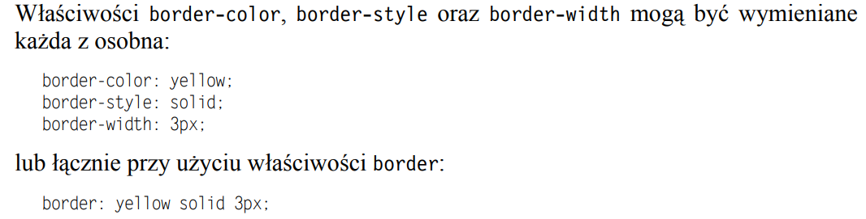
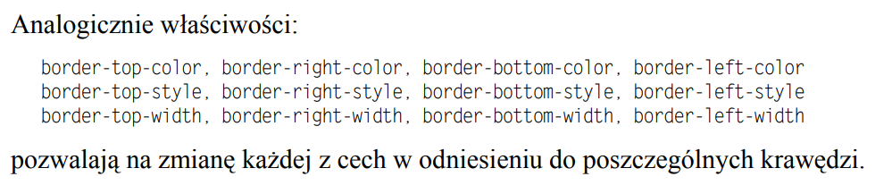
Obramowanie

Slide 26
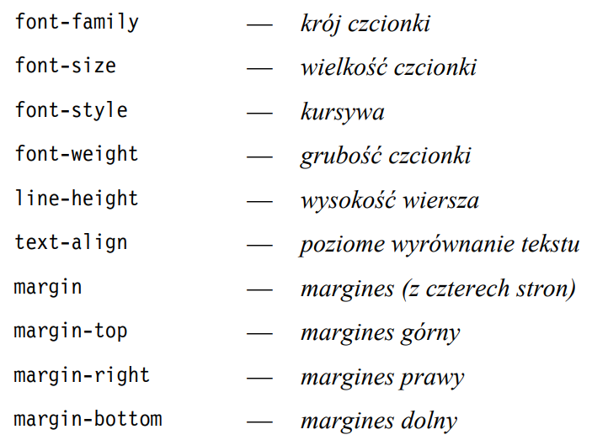
Zestawienie sumaryczne

Slide 27
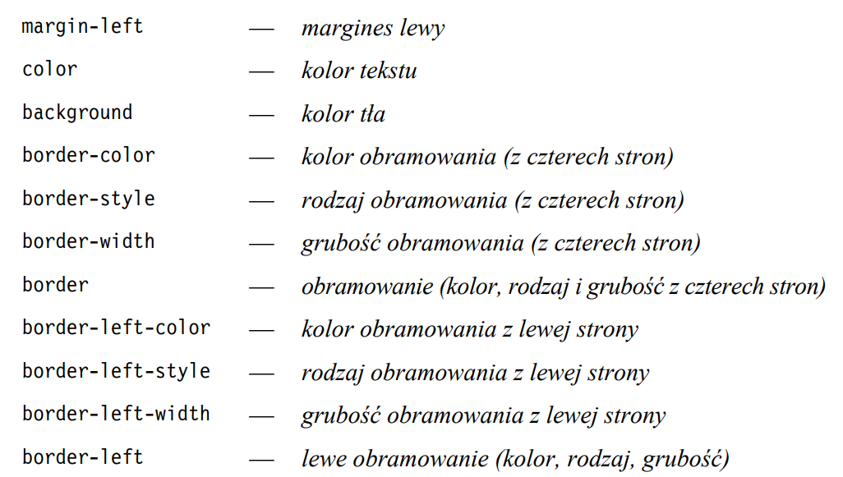
CD

Slide 28
Rozmiar i położenie elementów – np. DIV
position – rodzaj pozycjonowania (statyczne, względne lub bezwzględne) position:relative; left: 50px; top: 30px
width – szerokość elementu
height – wysokość elementu
left – położenie lewej krawędzi elementu (zależy od rodzaju pozycjonowania)
top – położenie górnej krawędzi elementu (zależy od rodzaju pozycjonowania)

Slide 29
pozycjonowanie elementów na stronie
visibility – widoczność elementu (visible, hidden i collapse)
float – przyciąganie elementu do krawędzi bocznych innych elementów (tzw. pływanie)
- left - element ustawiony po lewej stronie, względem elementów sąsiadujących
-right - element ustawiony po prawej stronie, względem elementów sąsiadujących
-none - element nie sąsiaduje z innymi
-clear – zakaz możliwości przyciągania innych elementów do krawędzi bocznych elementu

Slide 30
Pseudoklasy
Stosowanie pseudo-klas daje możliwość zbudowania logicznej struktury odnośników. Poprzez właściwości takie jak :link, :visited, :hover, :active, :focus możemy nadać formatowanie linkom w zależności od wykonanej akcji.

Slide 31
Pseudo-klasa :link
Dotyczy linków, które nie zostały jeszcze odwiedzone.
W HTML przygotujemy link.
<a href="https://kurshtmlcss.pl">Link do strony</a>
W CSS zdefiniujemy formatowanie dla :link.
a:link { color: blue; }

Slide 32
Pseudo-klasa :visited
Dotyczy linków, które zostały już odwiedzone.
a:visited { color: green; }

Slide 33
Pseudo-klasa :hover
Nadaje formatowanie odnośnikowi, nad którym znajdzie się kursor.
a:hover { color: red; }

Slide 34
Pseudo-klasa :active
Nadaje formatowanie dla linka, na którym w danym momencie wykonywana jest akcja.
a:active { background: orange; }

Slide 35
Pseudo-klasa :focus
Formatuje link, który po wybraniu nadal jest aktywny.
a:focus { color: aqua; }

Slide 36
Pseudo-klasa :focus

Slide 37
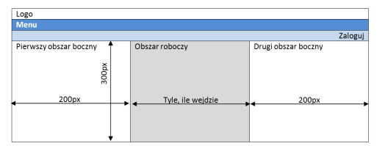


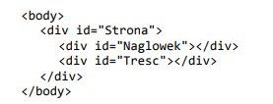

Przykład zastosowania

